Slide 1



CHÀO MỪNG CÁC EM ĐẾN VỚI TIẾT
LỊCH SỬ VÀ ĐỊA LÍ 4 - BỘ SÁCH CÁNH DIỀU
HÔM NAY!

Slide 2

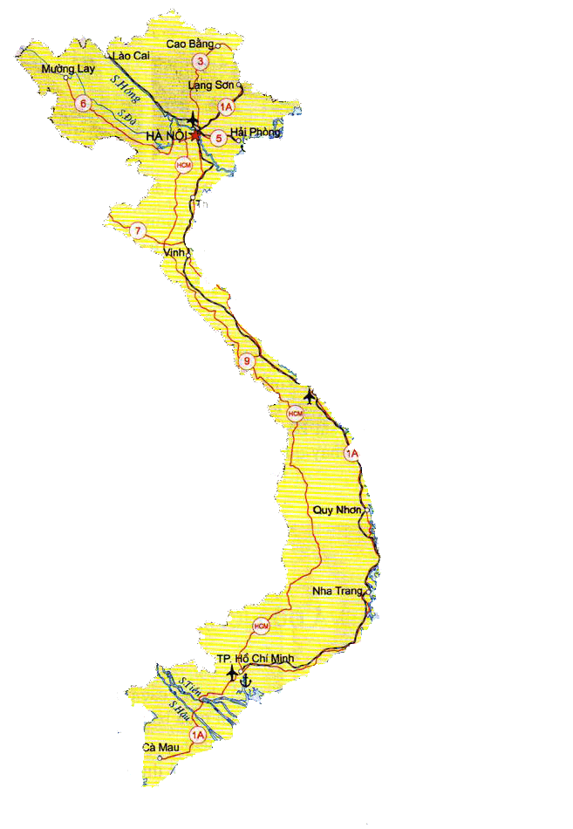



LỊCH SỬ và ĐỊA LÍ 4
Bài 19: DÂN CƯ, HOẠT ĐỘNG SẢN XUẤT VÀ MỘT SỐ NÉT VĂN HÓA Ở VÙNG NAM BỘ
(Tiết 3)

Slide 3


Slide 4


3
Một số nét văn hóa
Nhà ở và phương tiện đi lại
Làm việc nhóm đôi: Đọc thông tin, quan sát hình 6 và kết hợp hiểu biết của bản thân, em hãy cho biết:
* Nhà của người dân ở Đông Nam Bộ và Tây Nam Bộ trước kia có gì khác nha?
* Phương tiện đi lại phổ biến của người dân Nam Bộ hiện nay là gì?

Slide 5
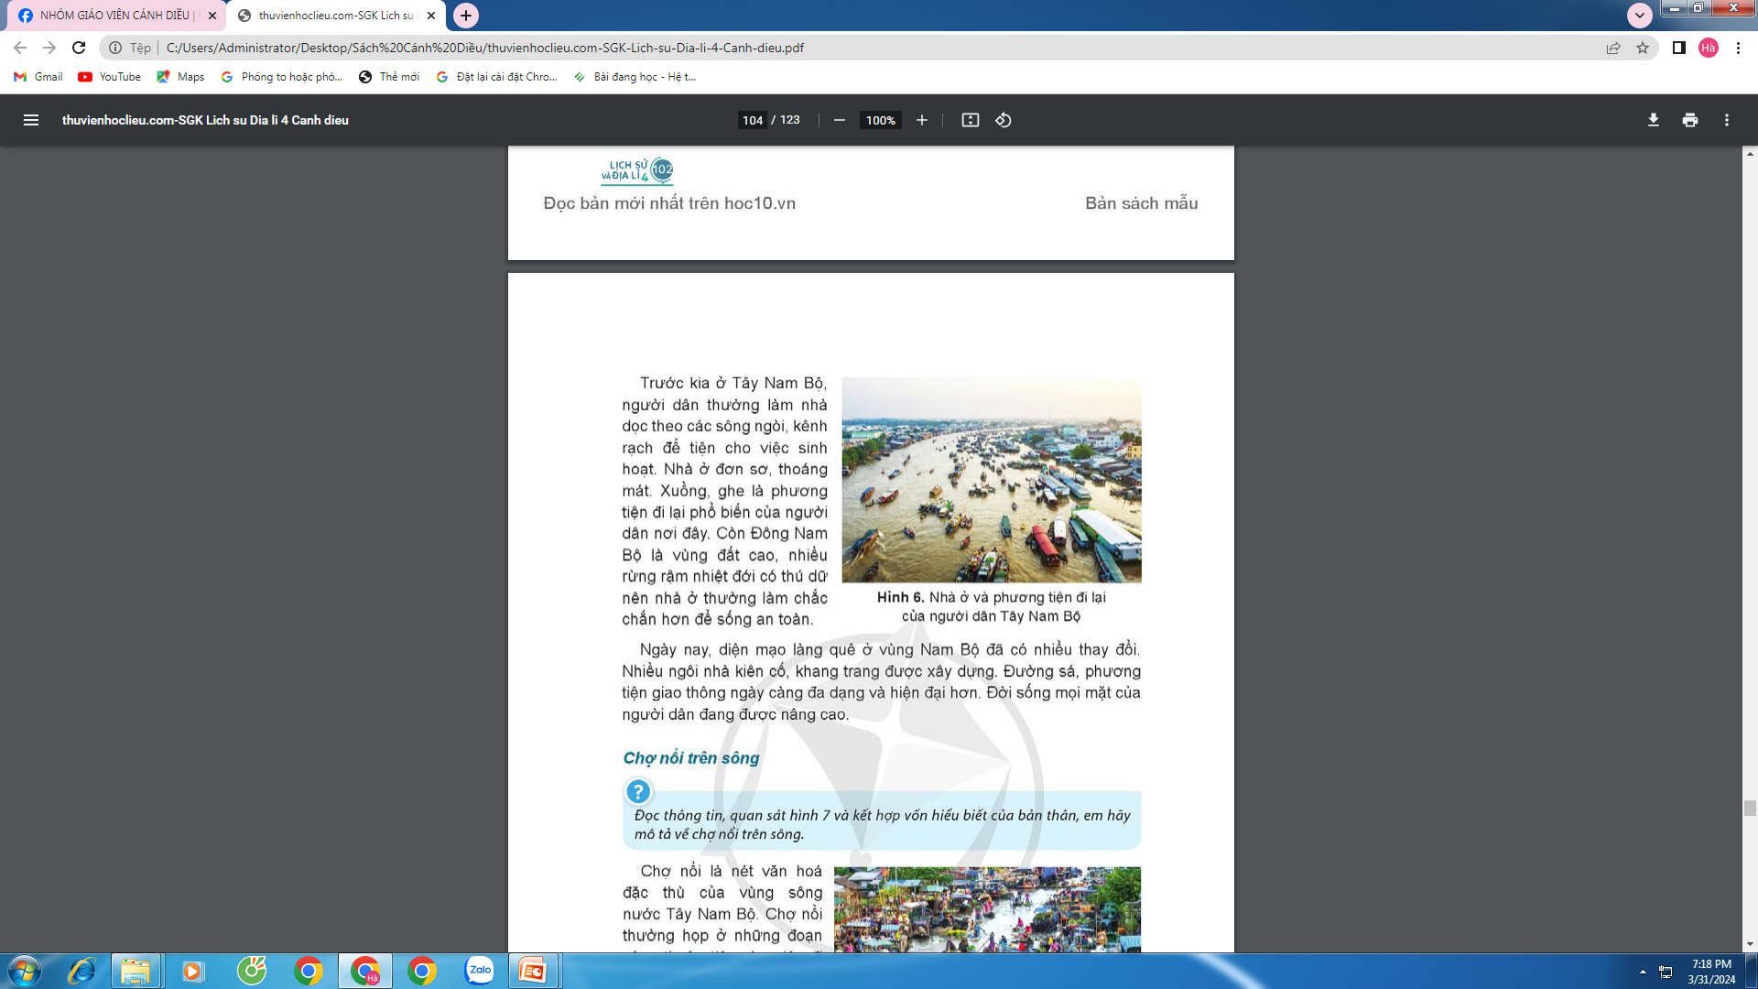
Nhà ở và phương tiện đi lại

Slide 6
Nhà ở và phương tiện đi lại

Slide 7
Nhà ở và phương tiện đi lại

Slide 8
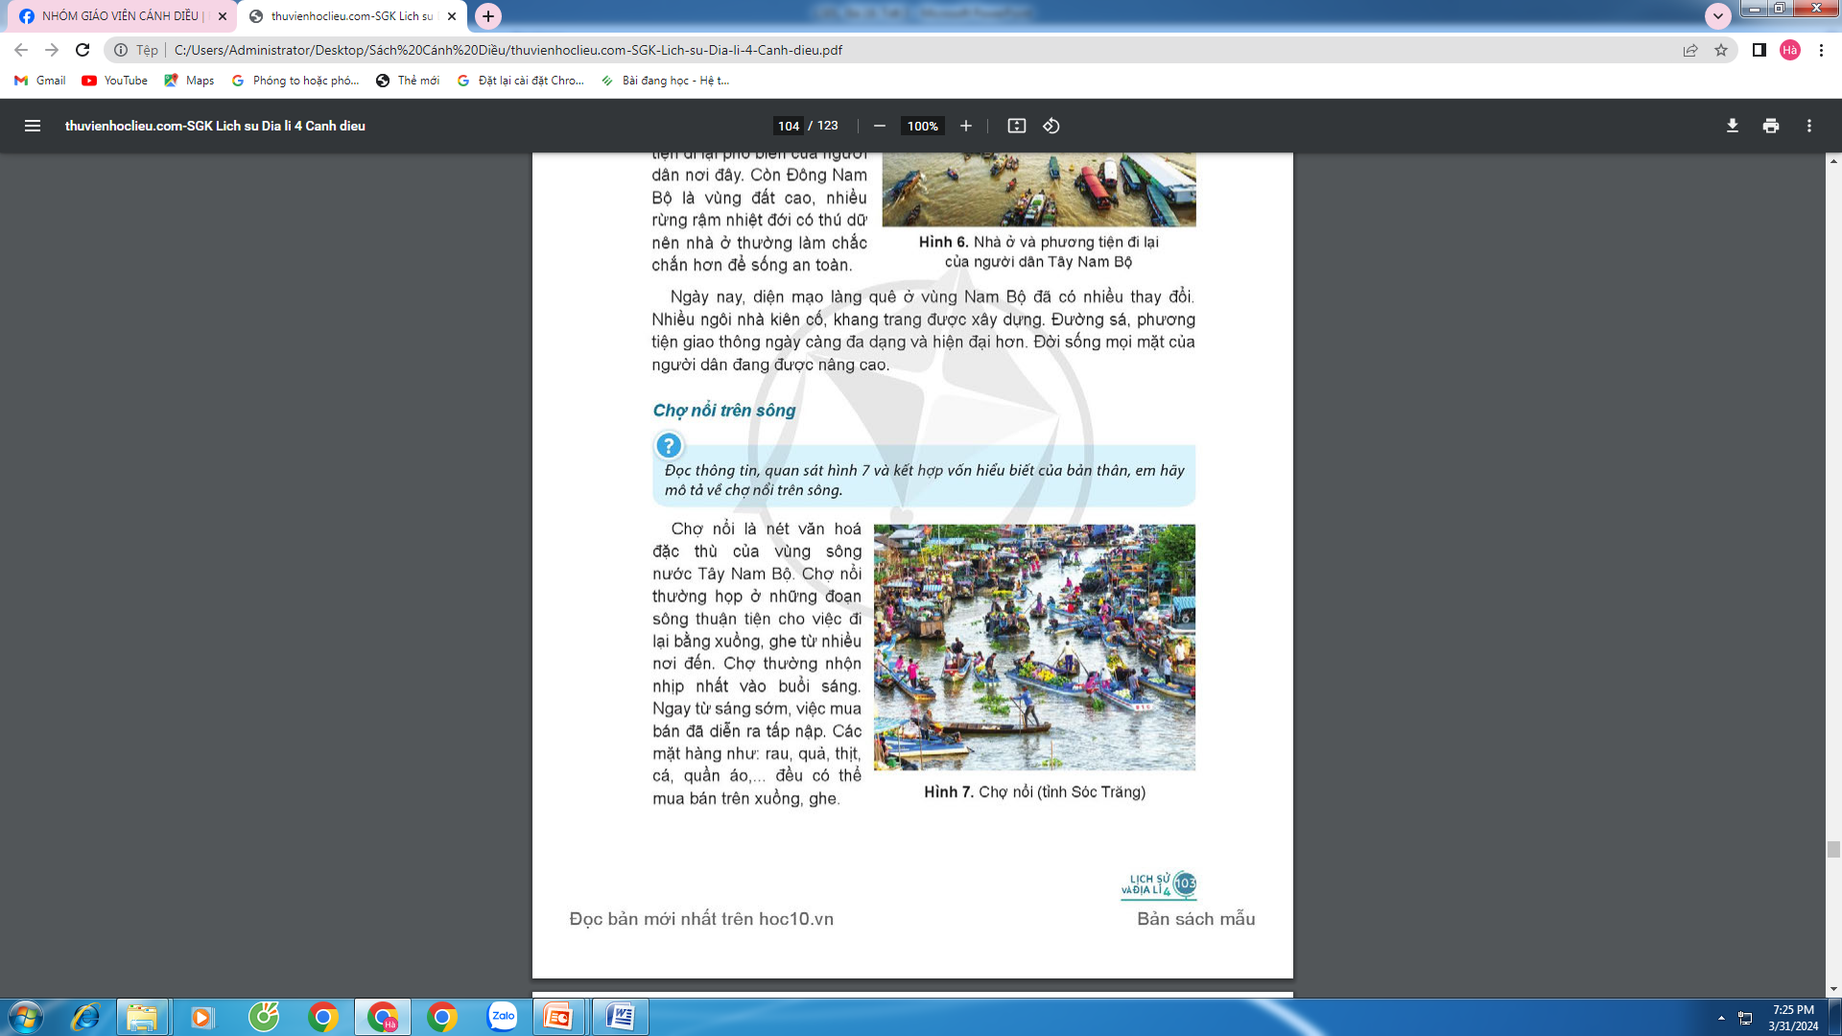
Chợ nổi trên sông
Làm việc nhóm và thực hiện nhiệm vụ:
* Đọc thông tin, quan sát hình 7 và kết hợp vốn hiểu biết của bản thân, em hãy mô tả về chợ nổi trên sông.

Slide 9
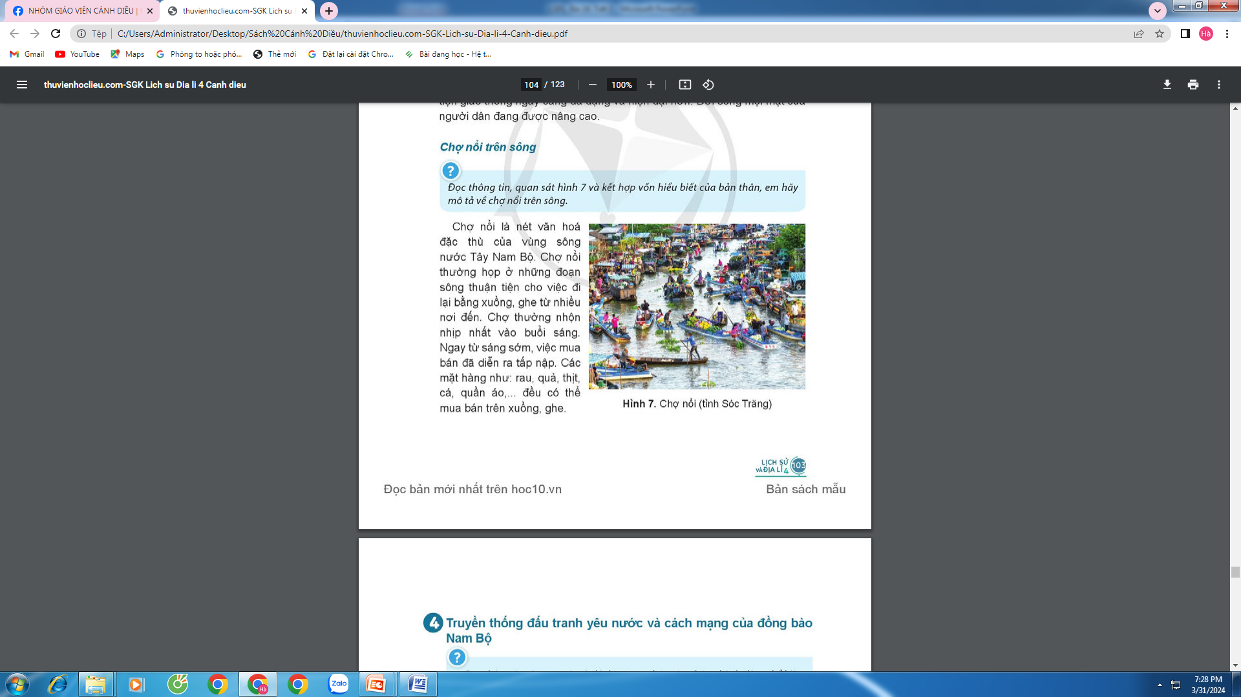

Chợ nổi trên sông
Chợ nổi Cái Răng

Slide 10


HƯỚNG DẪN VỀ NHÀ
1
Ôn lại bài cũ.
Đọc trước bài 19: Dân cư, hoạt động sản xuất và một số nét văn hóa ở vùng Nam Bộ (Tiết 4)
2

Slide 11


Tiết học kết thúc
Cô chào các em
Chúc các em chăm ngoan, học giỏi

